Slide 1


팀 명 : 다빈치코딩
팀 장 : 장훈일
팀 원 : 김충현, 조혜선

Slide 2
DAVINCICODING 란?

Slide 3
목차
프로젝트 개요
프로젝트 내용
화면 시현
Q & A

Slide 4
1. 프로젝트 개요

Slide 5
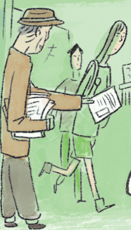
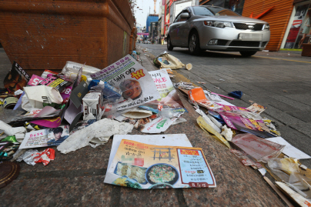
프로젝트 개요(맛집 전단지 배포)

Slide 6
프로젝트 개요(맛집 소개)
저렴한 비용으로 홍보
내 주변 맛 집을 간편하게 검색할 수 있음
우리동네 맛집 홈페이지 하나로 전단지 배포에 대한 쓰레기 배출량 감소 및 인건비 감소

Slide 7
왜 홈페이지를 ?

Slide 8

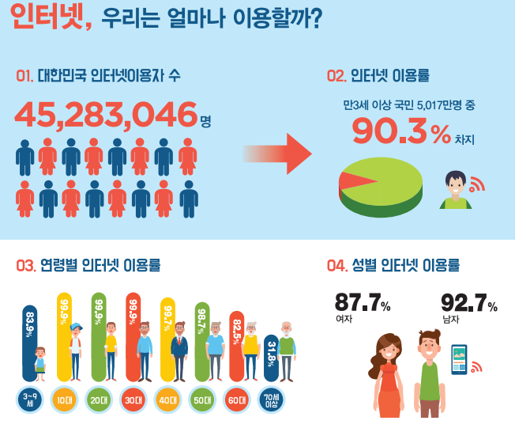
프로젝트 개요(홈페이지로 사용 이유)

Slide 9
2. 프로젝트 내용

Slide 10
Project(개발환경)
프로젝트 명 : uDongMat(우리동네 맛집)
기간 : 2019.04.10(수) ~ 2019.05.20(월)
개발 기술 및 개발 환경
TOOL : Eclipse IDE for Enterprise Java Developers (2018-12)
VIEW : HTML5, jQuery, CSS
DBMS : Oracle 11g
SERVER : Tomcat 8.0
프로젝트 역할 : 총 3명
장훈일(팀장) : 식당 구현, 식당 메뉴 구현, DB 설계
조혜선(팀원) : 공통 단 구현, 게시판 구현, 댓글 구현, DB 설계
김충현(팀원) : 회원 구현, DB 설계
프로젝트 설명
우리동네 맛 집을 소개하는 홍보 사이트

Slide 11








Project 사용기술

Slide 12
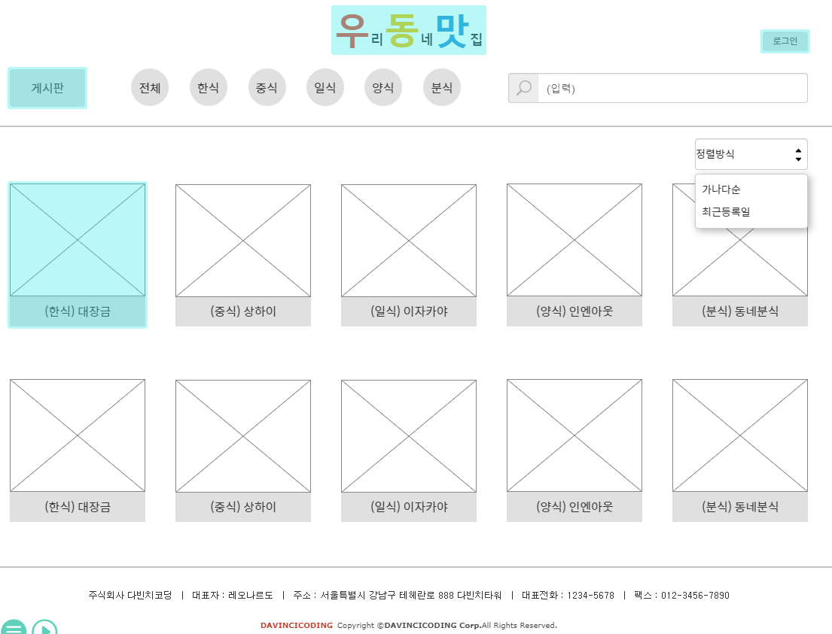

Project 화면구성 메인 - 공통
①
②
① 게시판
게시판으로 이동합니다.
② 카테고리
카테고리에 그에 맞는 음식점이 나옵니다.
③
③ 음식점
클릭하면 맛집 소개 및 메뉴를 볼 수 있습니다.
Notes:
1번 게시판에 링크

Slide 13
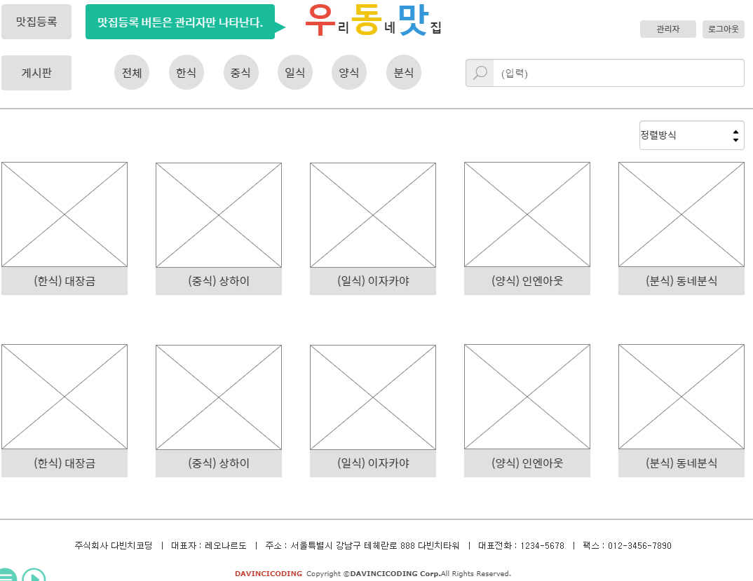

Project 화면구성 메인-공통 + 관리자
①
②
① 맛 집 등록
관리자만 맛 집 등록이 가능합니다.
③
② 맛 집 검색
원하는 맛 집을 이름으로 검색할 수 있습니다.
③ 정렬방식
가나다라 순, 최근 등록 일 순으로 맛집이 정렬됩니다.
Notes:
게시판 그림에 링크, 1번 맛집등록 에 링크있음

Slide 14
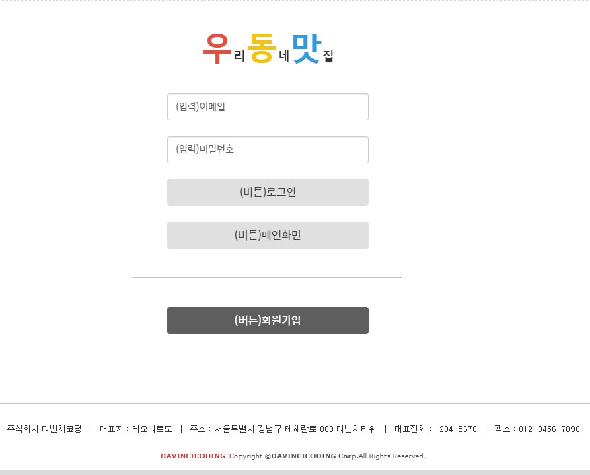
Project 화면구성 로그인
① 로그인
이메일 및 비밀번호를 입력하면 로그인이 되면서 메인화면으로 이동합니다.
①
②
② 메인화면
메인화면으로 이동합니다.
③
③ 회원가입
회원가입으로 이동합니다.

Slide 15
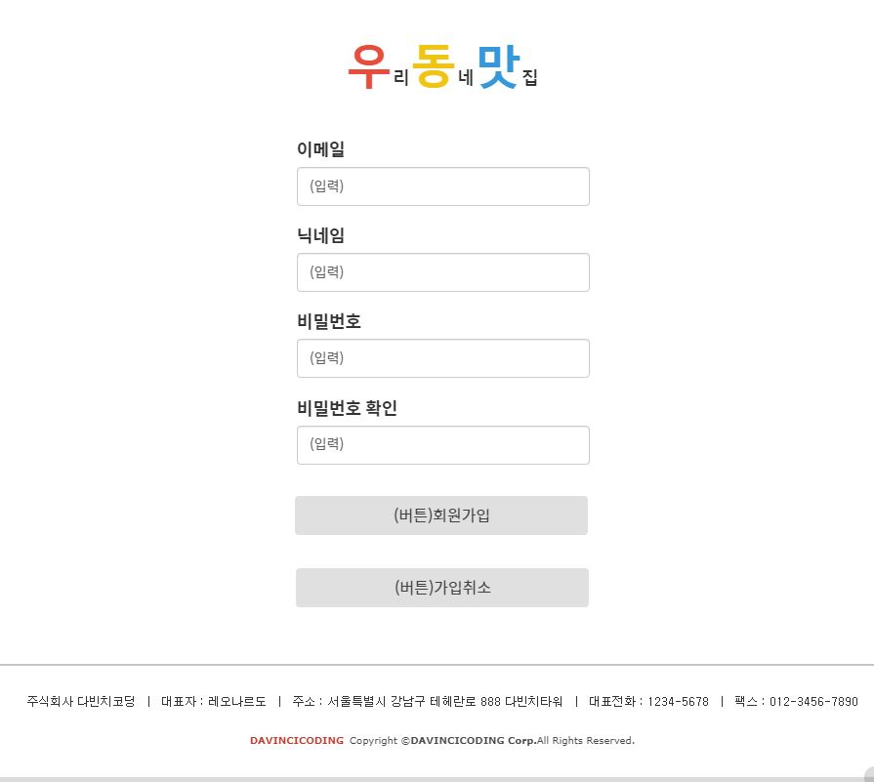
Project 화면구성 회원가입
① 회원가입
이메일, 닉네임, 비밀번호를 입력하고 회원 가입 버튼을 누르면 로그인 화면으로 이동합니다.
② 가입취소
로그인 화면으로 이동합니다.
①
②

Slide 16
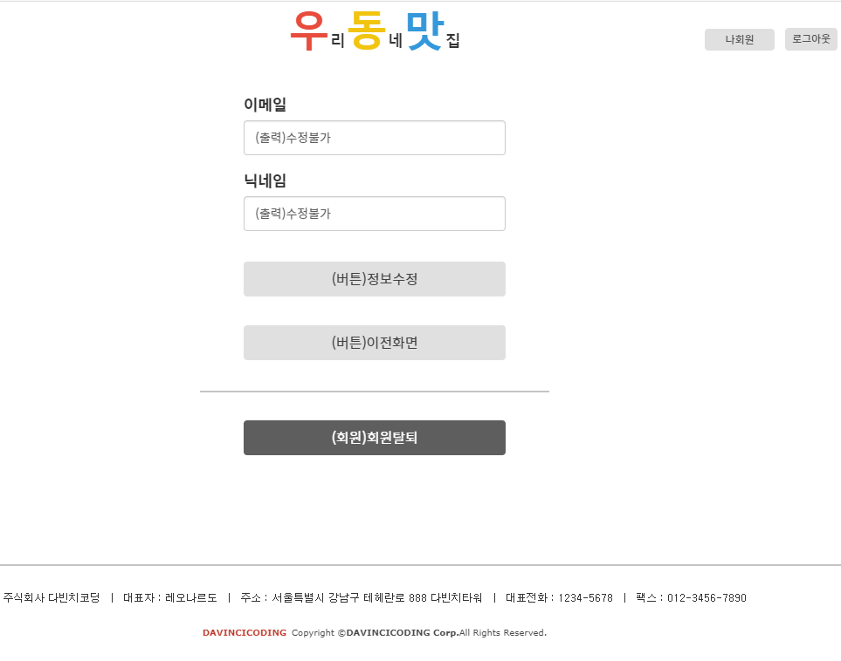
Project 화면구성 마이페이지
① 정보수정
자신의 정보를 수정 가능한 화면으로 이동합니다.
①
② 이전화면
이전화면으로 이동합니다.
②
③
③ 회원 탈퇴
회원 탈퇴 후 메인화면으로 이동됩니다

Slide 17
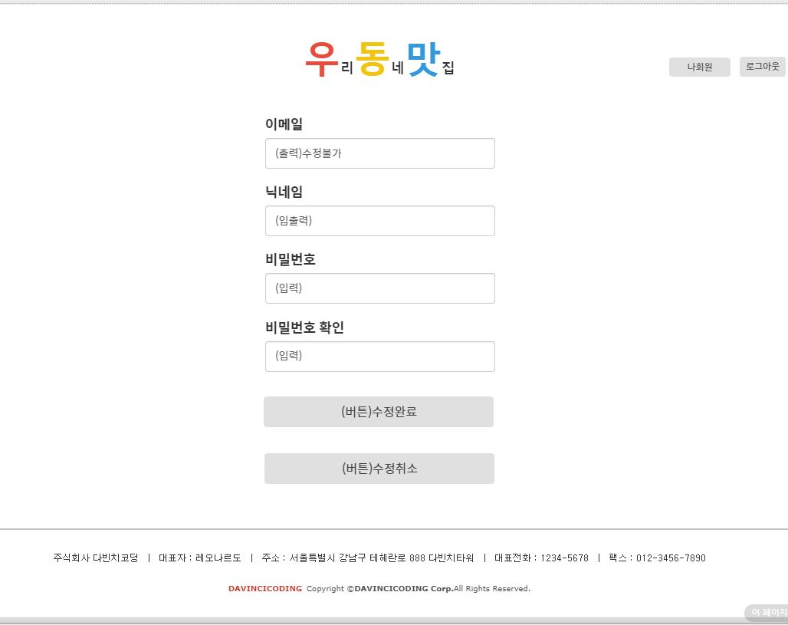

Project 화면구성 마이페이지-수정
① 수정완료
닉네임,비밀번호 을 입력하고 수정 완료 버튼을 누르면 메인 화면으로 이동합니다.
② 수정취소
마이페이지 로 이동합니다.
①
②
Notes:
버튼 수정완료에 링크

Slide 18
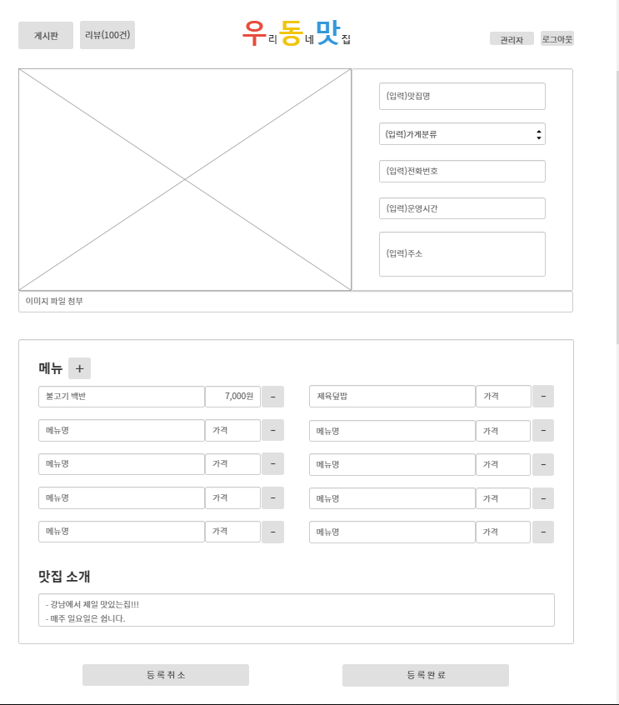
Project 화면구성 맛집 – 수정 및 등록
① 메뉴 “+”
메뉴에 있는 “+” 버튼을 클릭할 때마다 메뉴가 추가됩니다.
② 메뉴 “-”
메뉴에 있는 “-” 버튼을 클릭할 때마다 해당 메뉴가 삭제됩니다
①
②
③ 등록완료
맛 집의 정보를 입력하고 등록 완료 버튼을 클릭하면 맛 집이 등록이 됩니다.
③
Notes:
3번 등록완료에 링크있음

Slide 19
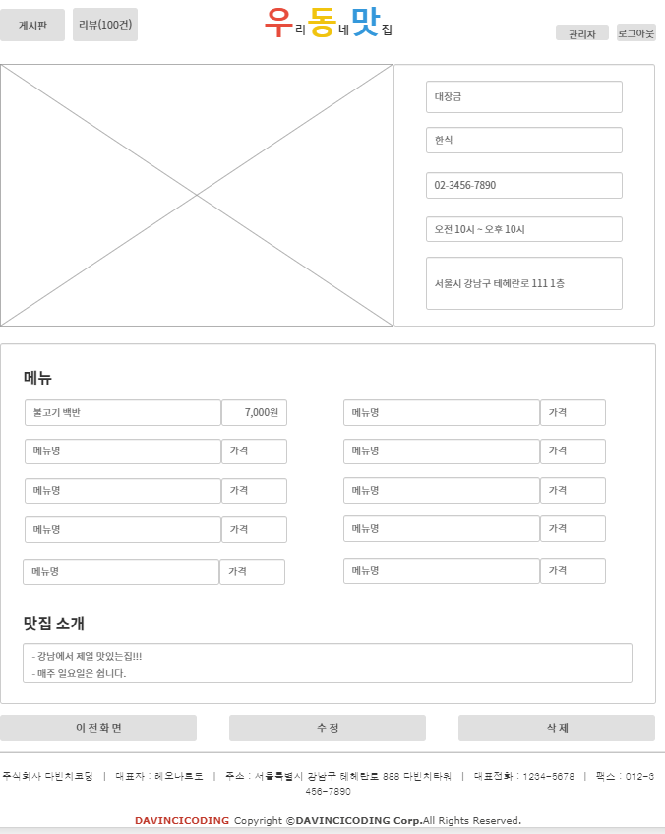
Project 화면구성 맛집-공통 + 관리자
① 이전화면
이전화면인 메인 화면으로 돌아갑니다.
② 수정
관리자는 “맛 집”을 수정할 수 있는 화면으로 이동합니다.
③ 삭제
관리자는 맛 집을 삭제할 수 있습니다.
①
②
③

Slide 20
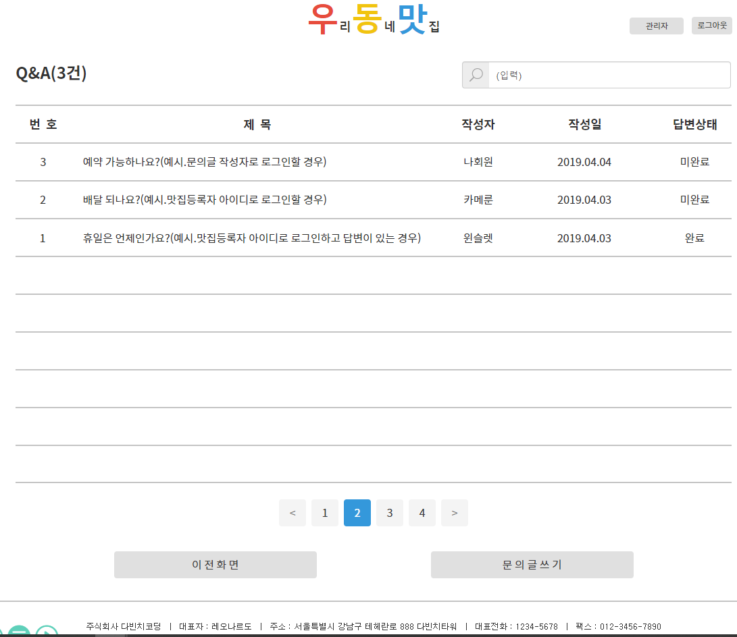
Project 화면구성 게시판-공통
②
① 글 쓰기
회원 및 관리자만 글 쓰기가 가능합니다.
② 게시글 검색
모든 사용자는 게시글을 이름으로 검색할 수 있습니다.
③ 이전화면
이전 화면으로 돼 돌아갈 수 있습니다.
③
①

Slide 21
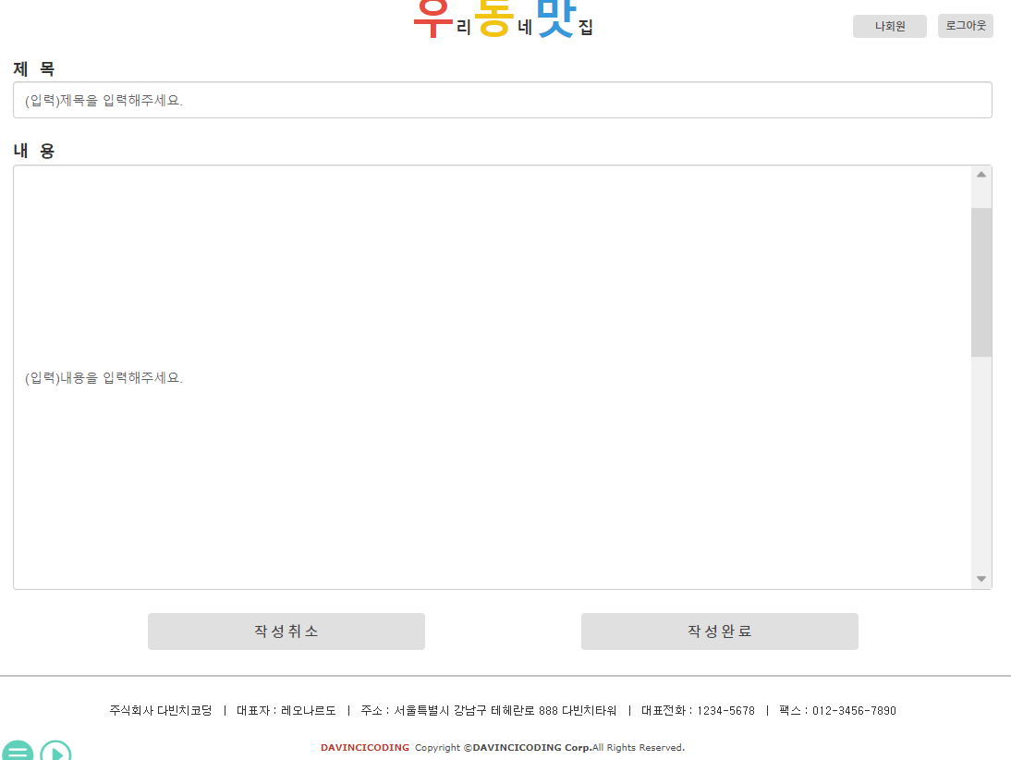
Project 화면구성 게시판-등록
① 작성 완료
제목,내용 입력하고 작성완료 버튼을 누르면 게시판의 글이 등록이 됩니다.
② 작성 취소
게시판 화면으로 이동합니다.
②
①

Slide 22
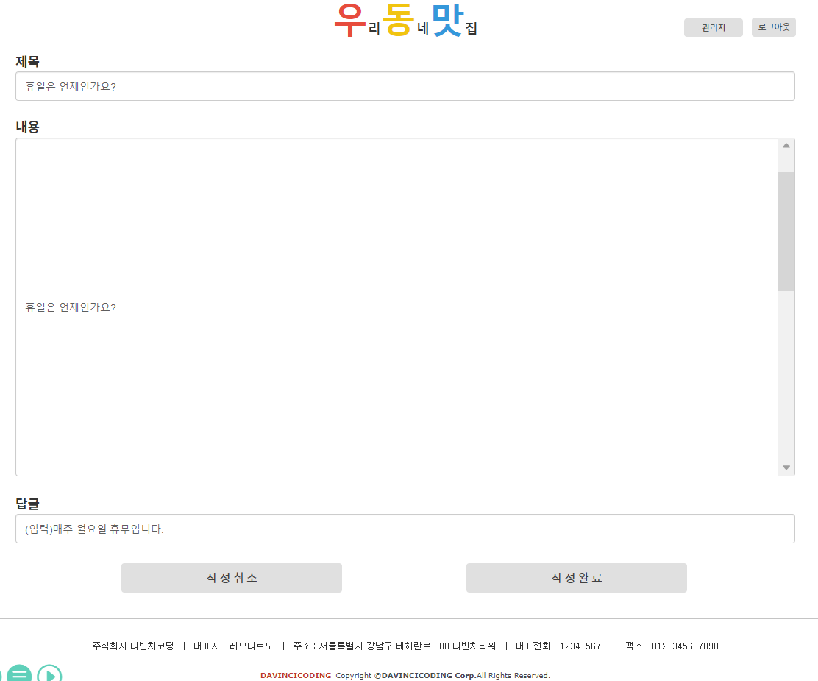
Project 화면구성 게시판-댓글 등록
① 작성 완료
로그인후 댓글 내용을 입력하고 작성 완료 버튼을 누르면 게시판의 댓글이 등록 됩니다.
② 작성 취소
현재 댓글 작성 중인 게시판 화면으로 이동합니다.
②
①

Slide 23
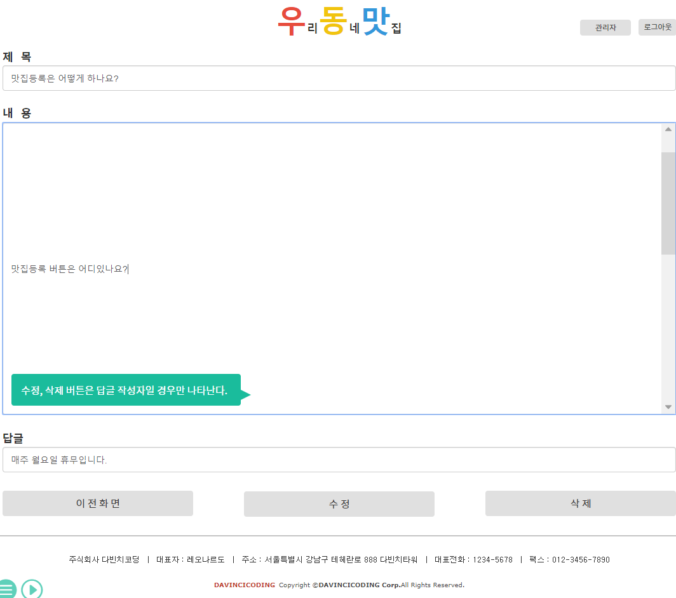
Project 화면구성 게시판-댓글 등록
① 수정
로그인 후 자신이 작성한 댓글 내용을 수정이 가능합니다.
② 삭제
로그인 후 자신이 작성한 댓글 내용을 삭제 가능합니다.
③ 이전화면
게시판 화면으로 이동합니다
③
①
②

Slide 24
3. 화면 시현

Slide 25
4. question??

Slide 26
Thank you

